Slide 2
RELATÓRIO DE ATIVIDADES
3º QUADRIMESTRE/2022
SETEMBRO – DEZEMBRO 2022

Slide 3
Diretoria Executiva
Setembro-Dezembro/2022
Presidente: Ivoliciano Leonarchik
1 ª Vice-presidente: Cleide Terezinha dos Santos Messias
2º Vice-presidente: Odileno Garcia Toledo
1ª Diretora Administrativa: Cargo vago
2º Diretor Admnistrativo: Fabio de Mello
1º Diretor Financeiro: Sergio Henrique dos santos
2ª Diretora Financeira: Gislaine Galvão Inácio
1º Diretor de Relações Institucionais e Parlamentares: Jonas Welter
2º Diretor de Relações Institucionais e Parlamentares: Roberto Amatuzzi

Slide 4
Diretoria Executiva
Setembro - Dezembro/2022
1ª Diretora da Macrorregião Leste: Emanuelle de Matos
2ª Diretora da Macrorregião Leste: Marilda Stadikowski Pillissari
1º Diretor da Macrorregião Oeste: Cargo vago
2º Diretor da Macrorregião Oeste: Rafael Barboza Santos
1ª Diretora da Macrorregião Norte: Márcia Regina Rossi
2ª Diretora da Macrorregião Norte: Verônica Sanches Gomes
1ª Diretora da Macrorregião Noroeste: Rosângela Guandalin
2ª Diretora da Macrorregião Noroeste: Francielli Martins Lima Dario

Slide 5
Conselho Fiscal
Setembro - Dezembro/2022
Titulares:
Priscila Aparecida Lunardon Godoy Cavenaghi
Wanderson de Oliveira
Amalia Cristina Alves
Suplentes:
André Luiz Campitelli
Melissa Lair Trevizan Gentilin
Bruna Cristina Markevicz

Slide 6
Conselho Consultivo
Setembro - Dezembro/2022
Presidentes de CRESEMS:
1ª Região de Saúde: Gabriel Modesto de Oliveira
2ª Região de Saúde: Adriane da Silva Jorge de Carvalho
3ª Região de Saúde: Maria Lídia Kravutschke
4ª Região de Saúde: Lorena Aparecida Soares
5ª Região de Saúde: Marcelo Hohl Mazurechen
6ª Região de Saúde: Daiane Metka Ribeiro
7ª Região de Saúde: Odair Chuta
8ª Região de Saúde: Leandro Legramanti
9ª Região de Saúde: Alex Roveda
10ª Região de Saúde: Cleide Terezinha dos Santos Messias
11ª Região de Saúde: Marcelo Francisco de Mattus

Slide 7
Conselho Consultivo
Setembro – Dezembro/2022
Presidentes de CRESEMS
12ª Região de Saúde: Alethéia Patrícia Bush
13ª Região de Saúde: Vera Lúcia Garcia Baptista
14ª Região de Saúde: Andréia Martins de Souza Vilar
15ª Região de Saúde: Márcia Dal Pozzo Gonzaga
16ª Região de Saúde: Moacir Paludetto Júnior
17ª Região de Saúde: Leiliane de Jesus Martini Lopes Vilar
18ª Região de Saúde: Emanuele Antonia Chede Subtil
19ª Região de Saúde: Odair de Oliveira
20ª Região de Saúde: Marciane Maria Specht
21ª Região de Saúde: Anderson Cato
22ª Região de Saúde: Silvia Bovo Tsechuk

Slide 8
Equipe técnica e administrativa
Setembro – Dezembro/2022
Secretaria Executiva: Leila Cristina Pilonetto
Coordenação Administrativa: Edilcelli Oliveira Pendraki
Coordenação Técnica: Marina Sidineia Ricardo Martins
Assessoria Técnica: Giorgia Regina Luchese
Assessoria Técnica: Ediane de Fátima Mance
Assessoria de Comunicação: Paulo de Tarso Pires dos Santos
Assessoria Jurídica: Carlos Alexandre Lorga
Assessoria Contábil: Thiago Borges

Slide 9
Equipe técnica e administrativa
Setembro - dezembro/2022
Apoiadores Regionais:
Michele Straub;
Fabíola Kmiecik;
Angela Conceição Oliveira Pompeu;
Marcieli Adelaine Pereira Ferreira;
Keullin Cristian Oliboni;
Fernanda Rosilda Loth Braciak;
Mateus Magri;
Nadiane Schlosser;
Carline Slovinski Acordi Garcia;
Lilian Welz;
Ellen Alessandra de Souza Jesus;
Regina Vasconcelos Ulian Peron;
Marcia Vicentina Ricardo Benedet;
Carla Daniele de Oliveira;
Mauro Sérgio de Araújo;
Juliana Ferreira Canassa Campitelli;
Rodrigo Luiz Brassarotto Luppi;
Eloa Baptistone Wada Helbel;
Wagner Mancuso Faria;
Andreia Bento Maria Scudeller;
Francisco Leônidas Carneiro Junior;
João Felipe Marques da Silva.

Slide 10
Missão
O Cosems tem por finalidade lutar pelo fortalecimento e autonomia dos municípios na área da saúde.
Visão
Ser uma entidade modelo no país pela sua organização e funcionamento, sendo interlocutor e suporte dos gestores municipais nas políticas públicas de saúde no estado do Paraná.
Valores
Ética, transparência, comprometimento, qualidade e solidariedade.

Slide 11
Apresentação
O 3º Quadrimestre de 2022 foi marcado pelo Congresso do Cosems-PR. O evento aconteceu na cidade de Foz do Iguaçu com a participação de quase 2000 pessoas entre congressistas, expositores e convidados. Foram apresentadas 106 experiências exitosas no SUS, durante a Mostra Paranaense de Experiências Exitosas “Paraná mostra o SUS que dá certo”.
Esse evento reflete o compromisso e a credibilidade desta instituição que, pautada em sua missão, visão e valores, atua seguindo seu Plano de Trabalho e cuidando da sua equipe e da gestão municipal com muito compromisso e dedicação.
O Relatório que se apresenta diz respeito às ações presentes na Programação Anual 2022, realizadas durante o 3º Quadrimestre. Essas ações foram contabilizadas a partir da análise dos Relatórios de Atividades apresentados mensalmente pelos apoiadores regionais e pelas atividades das equipes técnica e administrativa.

Slide 12
Diretrizes 2022
O COSEMS-PR busca por meio das diretrizes orientativas do processo de trabalho, responder às necessidades prioritárias da Educação na Saúde, do Apoio Institucional, da Gestão Colegiada, da Gestão Organizacional. Essas diretrizes são interdependentes e se relacionam nas diversas ações e atividades desenvolvidas para sua execução.

Slide 13
Diretriz 1
Educação na Saúde
Objetivo:
Promover e estimular a Educação na Saúde com vistas à qualificação da atenção e gestão do SUS para gestores, equipes técnicas municipais, equipe COSEMS.

Slide 14
Diretriz 2
Apoio Institucional
Esta diretriz trata de uma agenda permanente e é composta de ações/atividades dos membros da equipe técnica do COSEMS, em especial dos apoiadores regionais, visando garantir a direcionalidade das ações que a equipe deverá desenvolver durante o ano de 2022.
Objetivo:
Realizar o apoio institucional aos gestores visando o fortalecimento da governança regional.

Slide 15
Diretriz 3
Gestão Colegiada
Objetivo:
Efetivar a participação dos membros da diretoria, conselho fiscal, conselho deliberativo e equipe técnica do COSEMS, bem como dos demais gestores municipais de saúde, nas instâncias de articulação interfederativa e interinstitucional com garantia de decisão colegiada do Cosems-PR.

Slide 16
Diretriz 4
Gestão Organizacional
Objetivos:
Atender as finalidades previstas no estatuto do Cosems-PR, para o pleno funcionamento da entidade, como interlocutora e suporte na busca pelo fortalecimento e autonomia dos municípios.
Garantir a organização e transparência nas ações da instituição, bem como imprimir maior qualidade aos serviços prestados.

Slide 17
Relatório de Atividades 3º Quadrimestre - 2022
Destaque das atividades realizadas em cada uma das diretrizes:
Educação na Saúde – Atividades educativas dirigidas à equipe Cosems, gestores e equipes técnicas municipais, por meio de oficinas, reuniões temáticas e outros.
Apoio Institucional – Reuniões com diversos atores: Cresems, Consórcios, Comissão Intergestores Regionais (CIR), prestadores de serviços, hospitais, conselhos de saúde, implantação de protocolos, apoio aos instrumentos de gestão, COE-regionais, organização e participação em eventos e outros.
Gestão Colegiada – Reuniões: Cosems, CIB estadual, CIT, Grupos Técnicos (GT) estaduais e nacionais, articulação com órgãos de controle externo, associações de prefeitos, de consórcios, Conasems, Ministério da Saúde e outros parceiros.
4. Gestão Organizacional – Manutenção do apoio institucional; organização do processo de trabalho, manuais e rotinas.

Slide 18
Relatório de Atividades
3º Quadrimestre - 2022
Diretriz 1 Educação na Saúde | Diretriz 2 Apoio Institucional | Diretriz 3 Gestão Colegiada | Diretriz 4 Gestão Organizacional | Total de atividades relacionadas às Diretrizes
633 participações* *Contabilização de cada um dos 22 apoiadores em cada atividade desenvolvida relacionada a esta diretriz e das atividades da coordenadoria técnica. | 671 participações/ atividades registradas -------------------- 82 reuniões de CRESEMS -------------------- 62 reuniões de CIR | 263* participações ------------------- *Aproximadamente 48 atividades envolvendo a coordenação técnica. | Seleção e contração de apoiadores; Atualização de contratos de serviços; Pré auditoria externa; Organização e realização do Congresso do Cosems; Outras atividades para manutenção e funcionamento técnico e administrativo do COSEMS. | 1567* ----------------- * Atividades que envolveram a participação presencial ou remota de membros da equipe técnica do Cosems (apoiadores, coordenação e assessoria técnica).

Slide 19
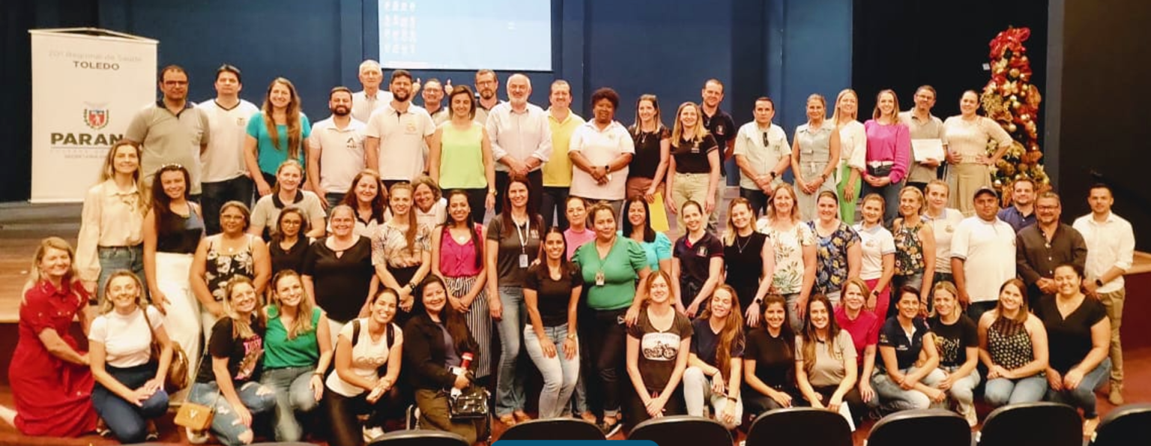
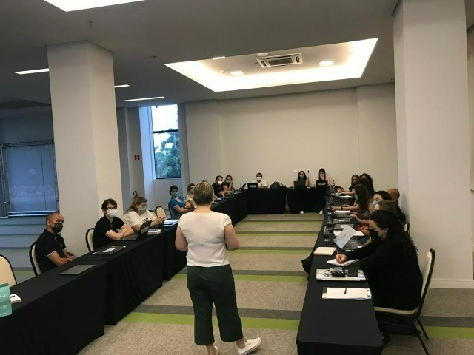
Educação na Saúde: a equipe na prática...
Compartilhamento de experiências exitosas
Simpósios, Seminários, Oficinas...
Encontros com a equipe

Slide 20
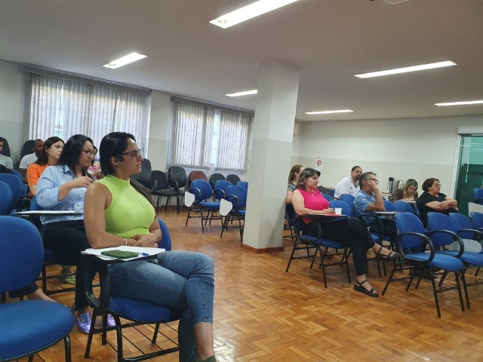
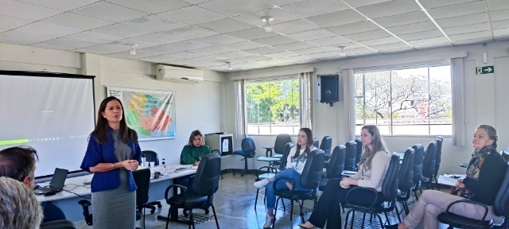
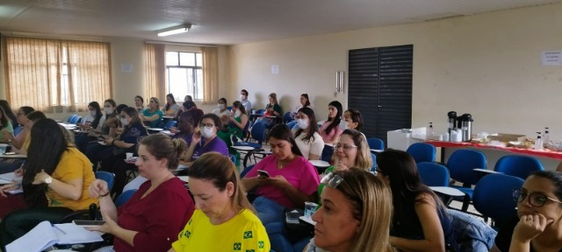
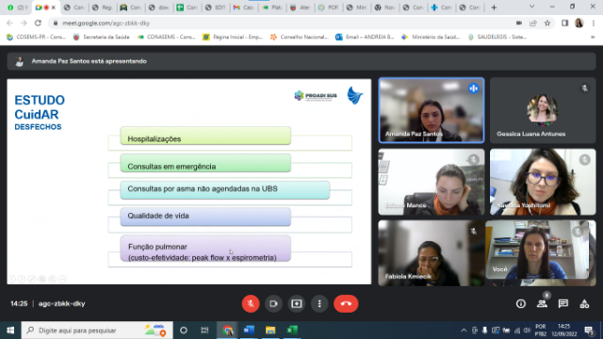
Apoio Institucional: a equipe na prática...
Reuniões de CRESEMS
Reuniões de CIR
GT, Comissões Regionais
Reuniões com instituições parceiras

Slide 21
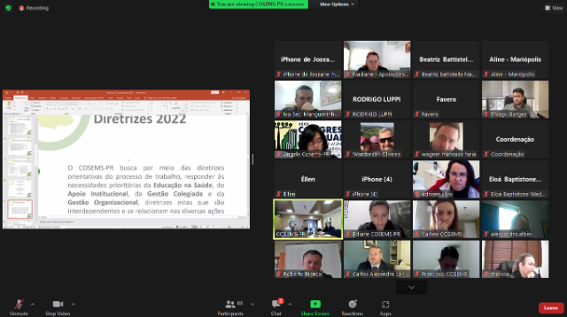
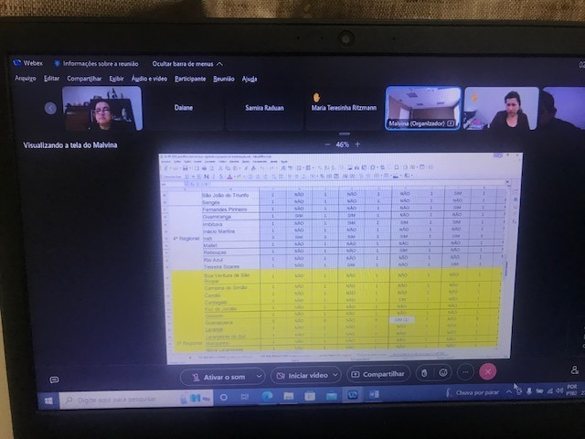
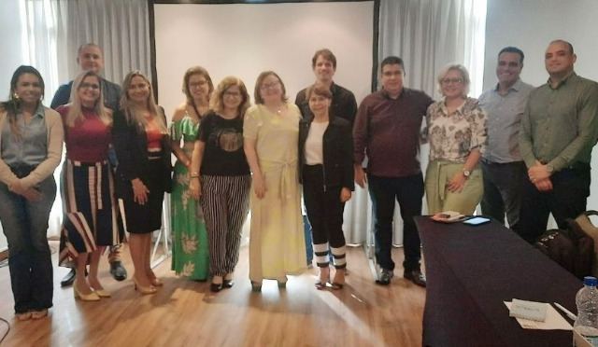
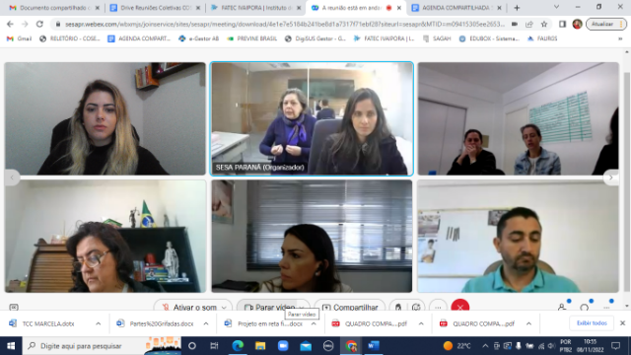
Gestão Colegiada: a equipe na prática...
Reuniões da CIB
Reuniões do COSEMS
Atividades Macrorregionais
GT CONASEMS
GT CIB

Slide 22
Considerações sobre a atuação do COSEMS-PR no período
As atividades desenvolvidas pela equipe tem seguido, ao longo do ano, uma constante em número de participações, quando observamos as ações de Educação na Saúde e Apoio Institucional, principalmente. Isso mostra o trabalho ininterrupto da equipe técnica com apoio da equipe administrativa para o alcance dos objetivos da Programação Anual.
Mesmo com a realização do congresso estadual do Cosems e o período eleitoral, no último quadrimestre, as atividades aconteceram de forma satisfatória e alguns assuntos marcaram o período, como as discussões em torno do Plano de Atenção à Saúde da Pessoa com Deficiência e a pactuação da Rede de Atenção Materna e Infantil - RAMI.
Não podemos deixar de falar do sucesso do Congresso que possibilitou a troca de experiências, o aprendizado, os diálogos interfederativos e, principalmente, o encontro, que não pode ser substituído por nenhuma tecnologia. Podemos dizer que foi o resgate da alegria no diálogo “olho no olho”. Nesse Congresso, tivemos o recorde de inscrições de trabalhos na Mostra Paranaense onde os municípios mostraram o SUS que dá certo!

Slide 23
Considerações sobre a atuação do COSEMS-PR no período
A presença dos gestores e da equipe nos espaços de formação e governança fez toda a diferença e só foi possível pela organização da instituição, ordenada pela sua diretoria e apoiada por todos os gestores de saúde.
Por fim, nossos instrumentos de gestão apontam novas necessidades de ação e formação aos gestores e equipe técnica e a necessidade da articulação e diálogo contínuo com a SESA no que tange a organização da RAS, considerando as especificidades das regiões de saúde.
Chegamos a 2023 cheios de ideias e com muita força para trabalhar na defesa do SUS, dos interesses da população e dos municípios paranaenses.

